Slide 1
Rapport API Module H
Rapport généré automatiquement — 10 December 2025

Slide 2
Aperçu du dataset
Lignes : 8
Colonnes : 5
Colonnes clés : year, month, sales, region, channel

Slide 3
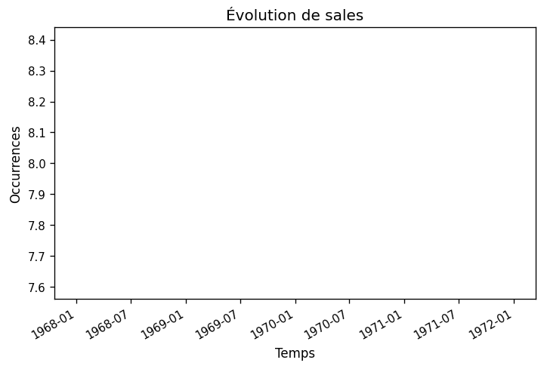
Analyse de sales
Les données présentées mettent en évidence plusieurs tendances clés. Les graphiques permettent de visualiser les variations principales et aident à comprendre rapidement la structure du dataset. Les données présentées mettent en évidence plusieurs tendances clés. Les graphiques permettent de visualiser les variations principales et aident à comprendre rapidement la structure du dataset.

Slide 4
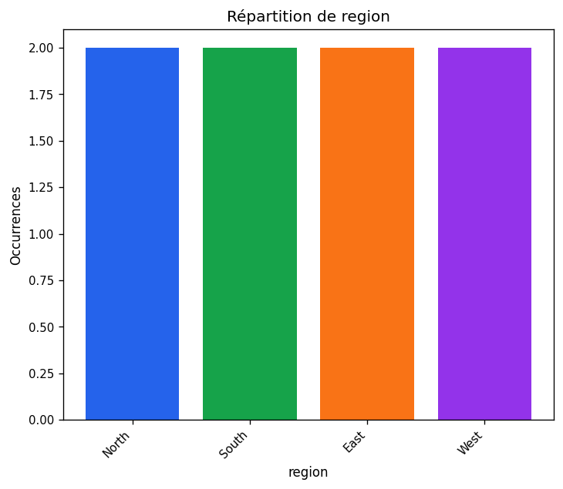
Analyse de region
Les données présentées mettent en évidence plusieurs tendances clés. Les graphiques permettent de visualiser les variations principales et aident à comprendre rapidement la structure du dataset. Les données présentées mettent en évidence plusieurs tendances clés. Les graphiques permettent de visualiser les variations principales et aident à comprendre rapidement la structure du dataset.

Slide 5
Analyse de region
Les données présentées mettent en évidence plusieurs tendances clés. Les graphiques permettent de visualiser les variations principales et aident à comprendre rapidement la structure du dataset. Les données présentées mettent en évidence plusieurs tendances clés. Les graphiques permettent de visualiser les variations principales et aident à comprendre rapidement la structure du dataset.

Slide 6
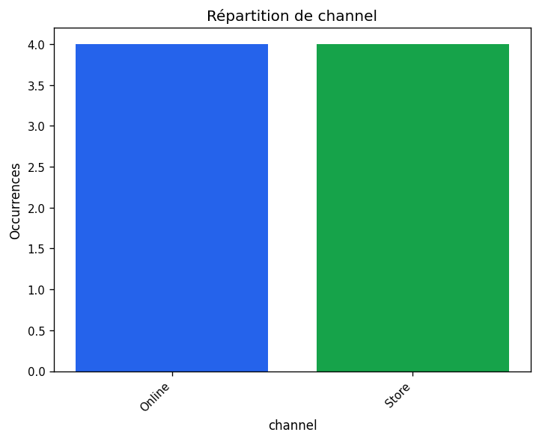
Analyse de channel
Les données présentées mettent en évidence plusieurs tendances clés. Les graphiques permettent de visualiser les variations principales et aident à comprendre rapidement la structure du dataset. Les données présentées mettent en évidence plusieurs tendances clés. Les graphiques permettent de visualiser les variations principales et aident à comprendre rapidement la structure du dataset.

Slide 7
Analyse de channel
Les données présentées mettent en évidence plusieurs tendances clés. Les graphiques permettent de visualiser les variations principales et aident à comprendre rapidement la structure du dataset. Les données présentées mettent en évidence plusieurs tendances clés. Les graphiques permettent de visualiser les variations principales et aident à comprendre rapidement la structure du dataset.

Slide 8
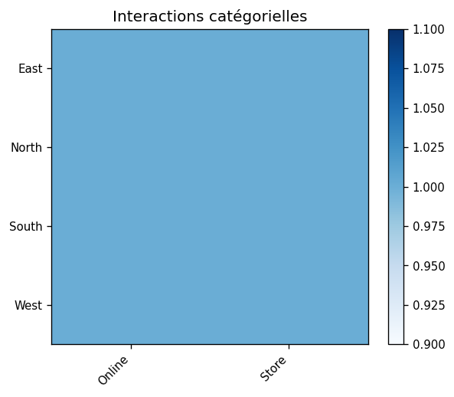
Analyse de region+channel
Les données présentées mettent en évidence plusieurs tendances clés. Les graphiques permettent de visualiser les variations principales et aident à comprendre rapidement la structure du dataset. Les données présentées mettent en évidence plusieurs tendances clés. Les graphiques permettent de visualiser les variations principales et aident à comprendre rapidement la structure du dataset.

Slide 9
Synthèse et conclusion
Les données présentées mettent en évidence plusieurs tendances clés. Les graphiques permettent de visualiser les variations principales et aident à comprendre rapidement la structure du dataset.

